Slide 1
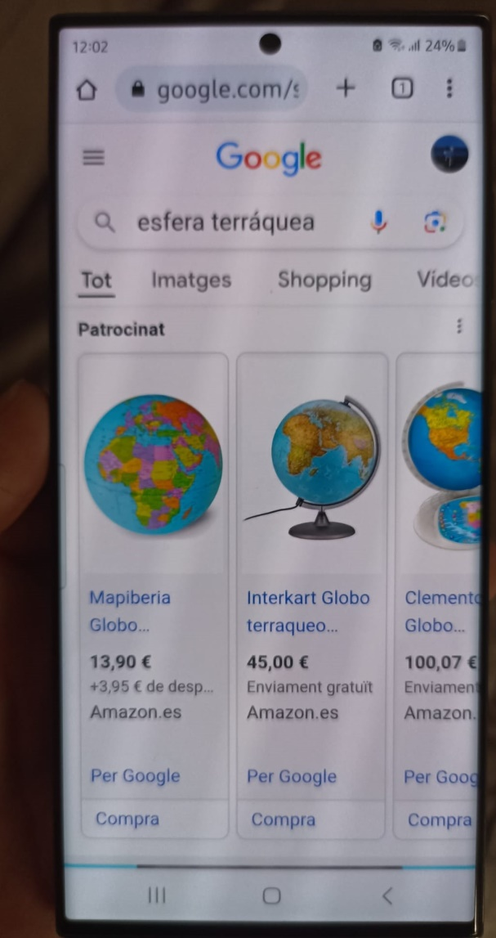
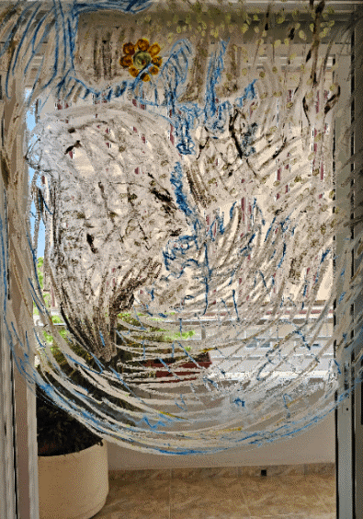
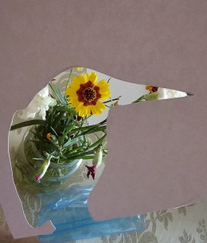
3.2.2 He pintat amb maquillatge de carnaval, un mapa terrestre, en una base plastificada i translúcida, que solem trobar en un hule de protegir les taules. En aquest mapa poden trobar-se disperses diferents àrees terrestres on sabem que s’hi troben animals, d’espècies diferenciades i camuflats en cortines vegetals. Una d’aquestes zones és la que jo trobo en el meu municipi, a la Torre d’en Dolça, a Vila-seca. L’he marcat amb una flor dibuixada representant la que he inserit en una de les projeccions dels meus referents, com un ull que mira, marco en l’esfera terrestre on queda situat en el mapa mundial.

